Slide 1
讨价还价

Slide 2
在哪里可以讨价还价？
只在市场或者有标语牌的地方
Zhǐ zài shǐ chǎng huò zhě yǒu biāo yǔ pái de dì fāng

Slide 3
可以便宜一点儿吗？
Kěyǐ pián yi yī diǎn er ma?
Can it be cheaper?

Slide 4
太贵了
Tài guì le
Too expensive

Slide 5
五块钱，可以吗/好吗？
Wǔ kuài qián, kěyǐ ma/hǎo ma?
5 dollars, okay/good?

Slide 6
算了算了
Suàn le suàn le
Forget it

Slide 7
我去别的地方看看
Wǒ qù bié dì dìfāng kàn kàn
I go to other places to take a look
再见

Slide 8
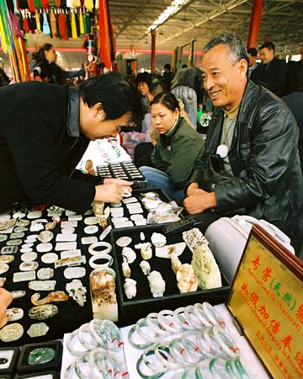
讨价还价的方法
学一点中文
Xué yī diǎn zhōng wén
Learn some Chinese
先开低价
xiān kāi dī jià
Start with a low price
不要着急
Bù yào zhāo jí
Do not get pressured

Slide 9
先决定你想花多少钱
Xiān jué dìng nǐ xiǎng huā duō shǎo qián
First decide how much money you want to spend
走开
Zǒu kāi
Walk away

